Slide 1

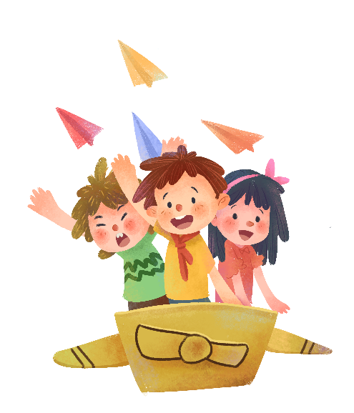
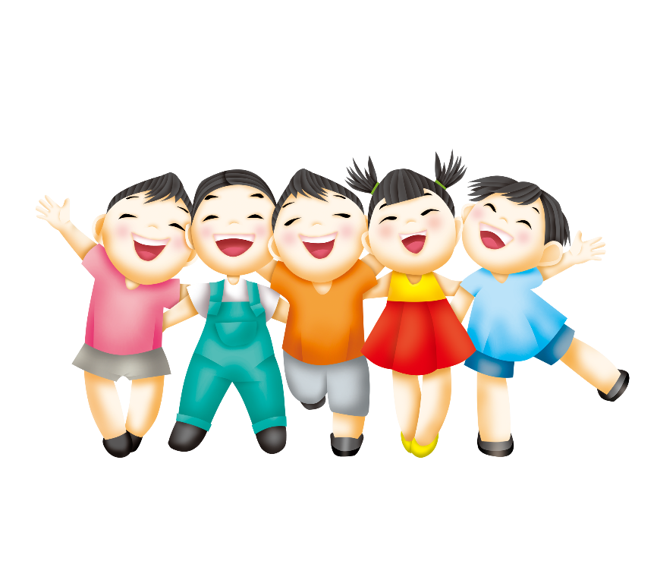

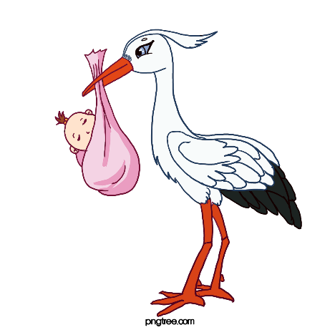
Khởi động

Slide 2



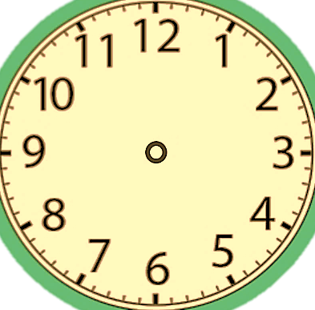


Đồng hồ sau chỉ mấy giờ?
A. 13 giờ 15 phút
B. 13 giờ rưỡi
C. 1 giờ 15 phút
D. 14 giờ rưỡi

Slide 3
Đồng hồ sau chỉ mấy giờ?
A. 16 giờ 15 phút
B. 15 giờ 30 phút
C. 14 giờ 15 phút
D. 15 giờ 15 phút

Slide 4
Đồng hồ sau chỉ mấy giờ?
A. 5 giờ 15 phút
B. 4 giờ 30 phút
C. 18 giờ 15 phút
D. 16 giờ 15 phút

Slide 5
Đồng hồ sau chỉ mấy giờ?
A. 8 giờ 30 phút
B. 9 giờ 30 phút
C. 10 giờ 30 phút
D. 20 giờ rưỡi

Slide 6
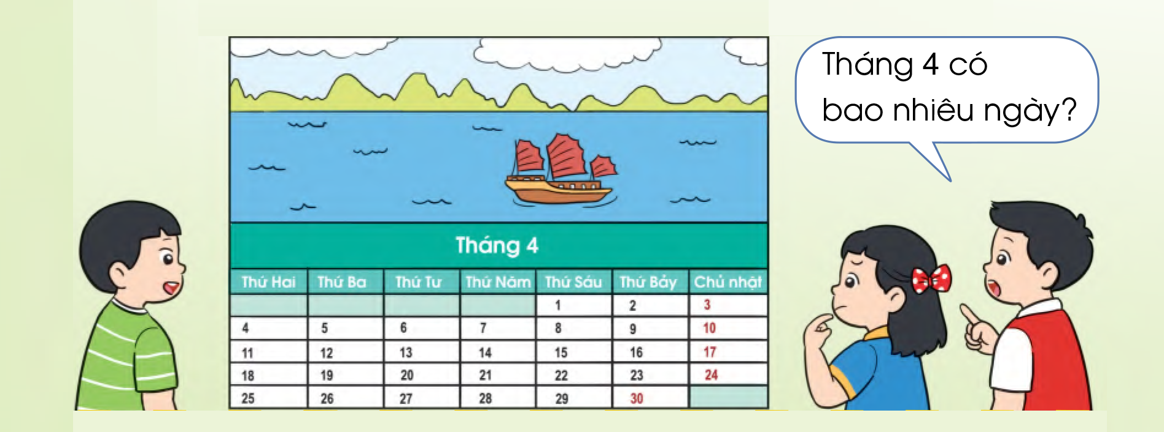

Slide 7

NGÀY – THÁNG
Tiết 1

Slide 8

Tháng 4
Tháng 4
Thứ hai | Thứ ba | Thứ tư | Thứ năm | Thứ sáu | Thứ bảy | Chủ nhật
 |  |  |  | 1 | 2 | 3
4 | 5 | 6 | 7 | 8 | 9 | 10
11 | 12 | 13 | 14 | 15 | 16 | 17
18 | 19 | 20 | 21 | 22 | 23 | 24
25 | 26 | 27 | 28 | 29 | 30
Tờ lịch
Thứ hai | Thứ ba | Thứ tư | Thứ năm | Thứ sáu | Thứ bảy | Chủ nhật
 |  |  |  | 1 | 2 | 3
4 | 5 | 6 | 7 | 8 | 9 | 10
11 | 12 | 13 | 14 | 15 | 16 | 17
18 | 19 | 20 | 21 | 22 | 23 | 24
25 | 26 | 27 | 28 | 29 | 30
Thứ
Ngày
Tháng

Slide 9
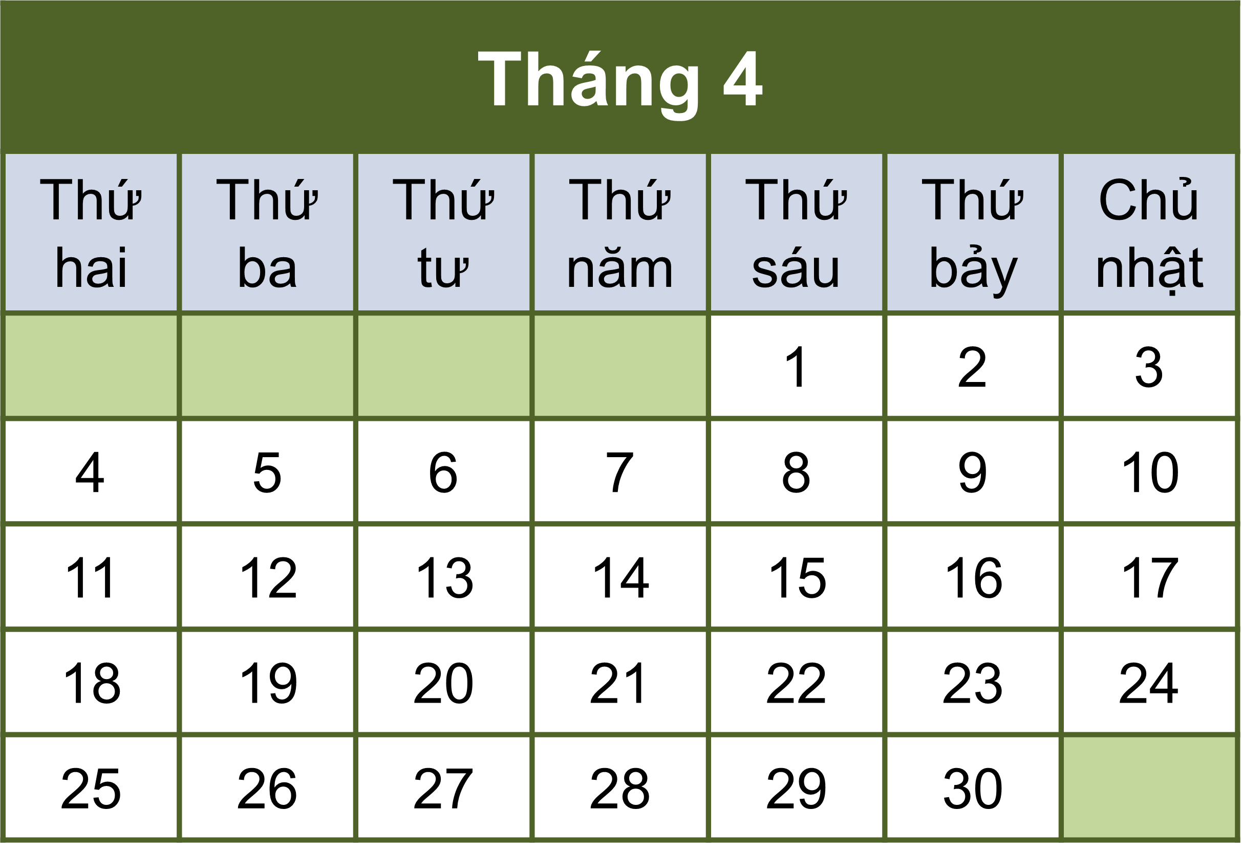
NGÀY - THÁNG
Một năm có 12 tháng gồm:
Tháng 1, tháng 2, tháng 3, tháng 4, tháng 5, tháng 6, tháng 7, tháng 8, tháng 9, tháng 10, tháng 11, tháng 12.
Một tuần có 7 ngày. Các thứ trong tuần gồm:
Thứ hai, thứ ba, thứ tư, thứ năm, thứ sáu, thứ bảy, chủ nhật.

Slide 10
NGÀY - THÁNG
Đây là tờ lịch tháng 4
Tháng 4 có 30 ngày.
Ngày 1, tháng 4.
Ngày 1, tháng 4 là thứ 6
Tháng 4 có 4 ngày chủ nhật là các ngày 3, 10, 17 và 24.

Slide 11
NGÀY - THÁNG
Thứ ba, ngày 5 tháng 4.
Thứ bảy, ngày 30 tháng 4.

Slide 12
NGÀY - THÁNG
Tháng 1, tháng 3, tháng 5, tháng 7, tháng 8, tháng 10 và tháng 12 có 31 ngày.
Tháng 4, tháng 6, tháng 9 và tháng 11 có 30 ngày.
Tháng 2 có 28 hoặc 29 ngày.

Slide 13
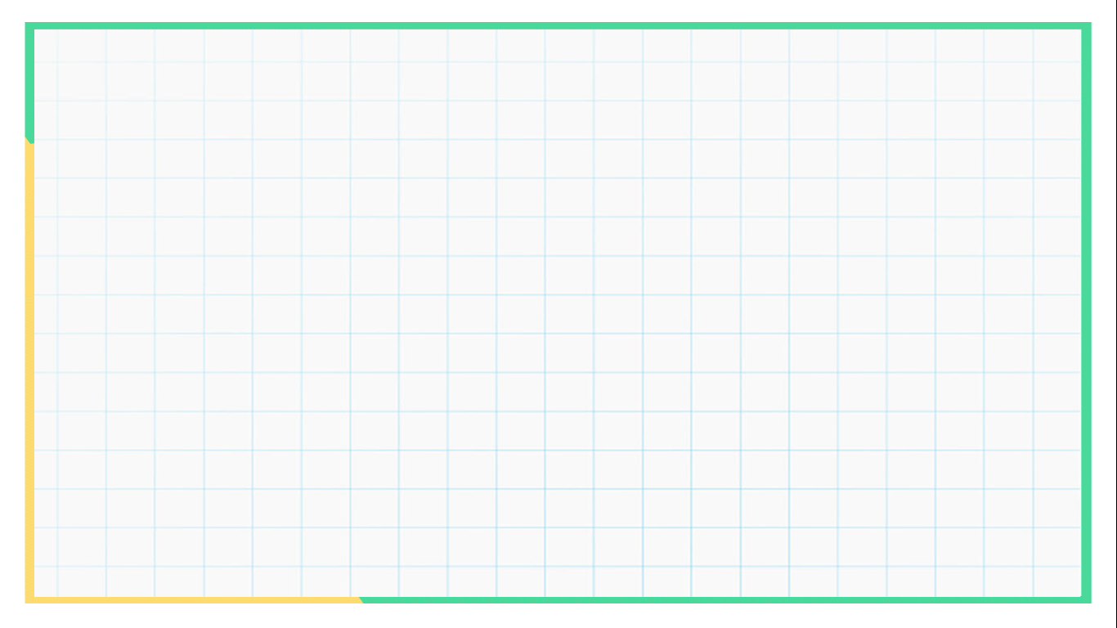
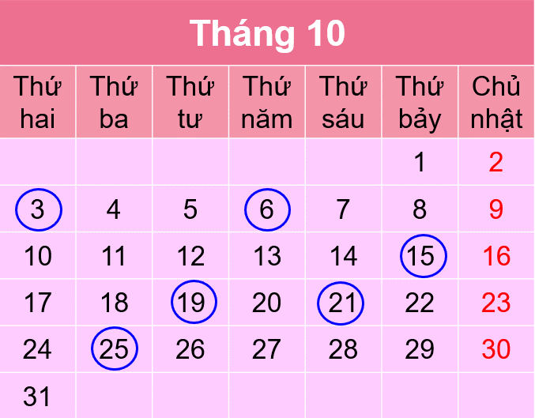
1
Đây là tờ lịch tháng 10:
a) Tháng 10 có bao nhiêu ngày?
b) Ngày 20 tháng 10 là thứ mấy?
c) Đọc và viết các ngày được khoanh tròn trong tờ lịch bên (theo mẫu):
Mẫu:
Đọc | Viết
Ngày ba tháng Mười | Ngày 3 tháng 10
Ngày mười lăm tháng Mười | Ngày 15 tháng 10

Slide 14
a) Tháng 10 có bao nhiêu ngày?
Tháng 10 có 31 ngày
b) Ngày 20 tháng 10 là thứ mấy?
Ngày 20 tháng 10 là thứ năm

Slide 15
c) Đọc và viết các ngày được khoanh tròn trong tờ lịch bên (theo mẫu):
Đọc | Viết
Ngày ba tháng Mười | Ngày 3 tháng 10
Ngày sáu tháng Mười | Ngày 6 tháng 10
Ngày mười lăm tháng Mười | Ngày 15 tháng 10
Ngày mười chín tháng Mười | Ngày 19 tháng 10
Ngày hai mươi mốt tháng Mười | Ngày 21 tháng 10
Ngày hai mươi năm tháng Mười | Ngày 25 tháng 10

Slide 16

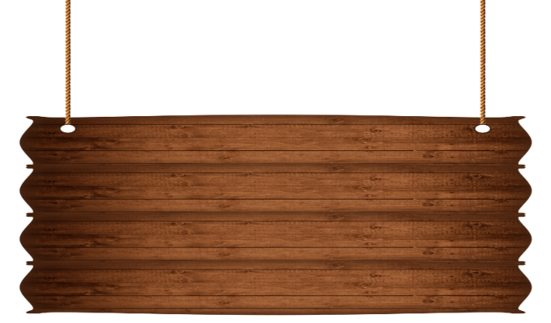
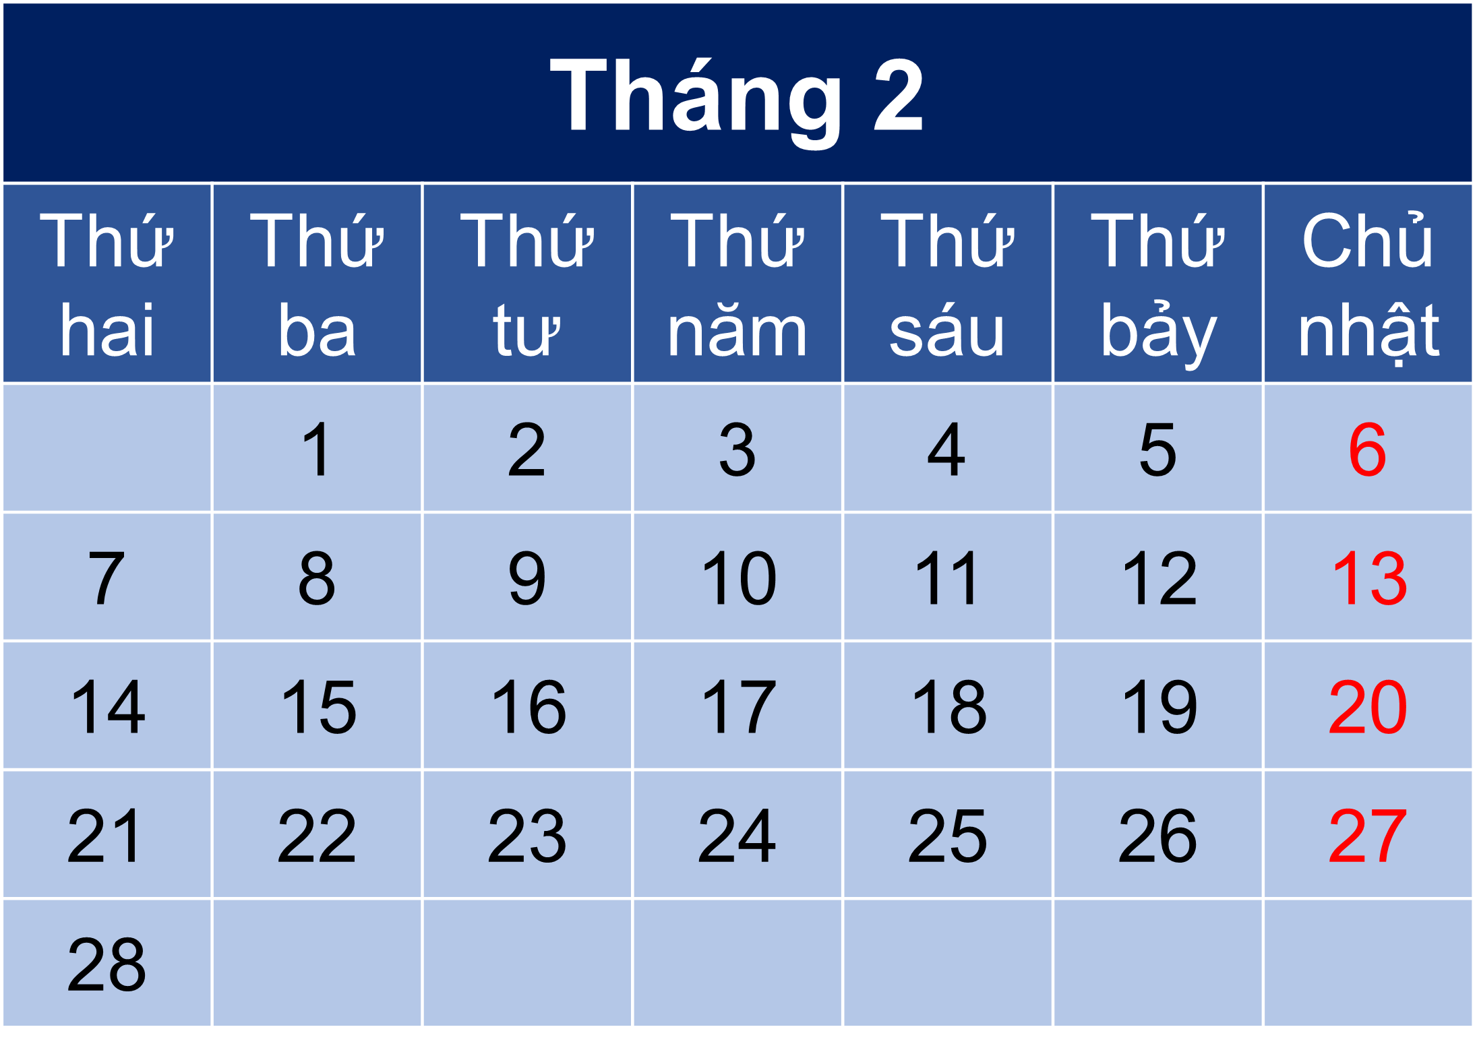
a) Tháng 2 có bao nhiêu ngày?
b) Ngày 10 tháng 2 là thứ mấy?
c) Ngày 6 tháng 2 là thứ mấy?
d) Ngày 28 tháng 2 là thứ mấy?
CỦNG CỐ
Tháng 2 có 28 ngày
Ngày 10 tháng 2 là thứ năm
Ngày 6 tháng 2 là chủ nhật
Ngày 28 tháng 2 là thứ hai

Slide 17
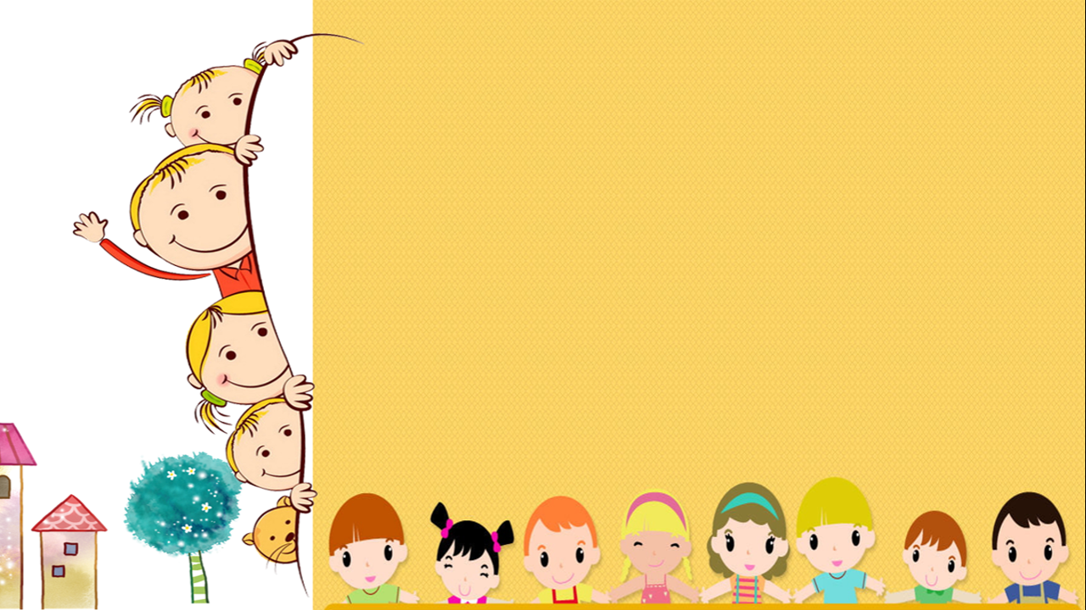
CỦNG CỐ - DẶN DÒ

